Slide 1

Cahier des charges
Automatisation & agent IA — Boulangerie (exemple illustratif)
EmbraceIA

Slide 2
🧩 Analyse A3 — État des lieux
🧭 Boîte 1 · Contexte
La boulangerie exploite 6 points de vente. La reception des livraisons, la gestion des stocks et la prise de commande reposent sur des carnets papier, une caisse ancienne sans export et des echanges par telephone, SMS et email. Le dirigeant constate une perte de temps quotidienne et un gaspillage de matiere premiere non mesure.
⚠️ Boîte 2 · Problème / état actuel
Aujourd'hui la meme information est saisie plusieurs fois : (1) sur le bon de livraison papier ; (2) en caisse ; (3) retranscrite par email pour la comptabilite. Consequences : environ 3 h par jour et par site perdues, des ruptures d'ingredients recurrentes, et une dependance critique a une seule personne.
🎯 Boîte 3 · Objectif cible
Diviser par 3 le temps de saisie et supprimer les ruptures d'ici 12 semaines, via un outil centralise commandes-stock-caisse assiste par un agent IA, sans recruter.
EmbraceIA · Cahier des charges
Boulangerie (exemple illustratif) · 1

Slide 3
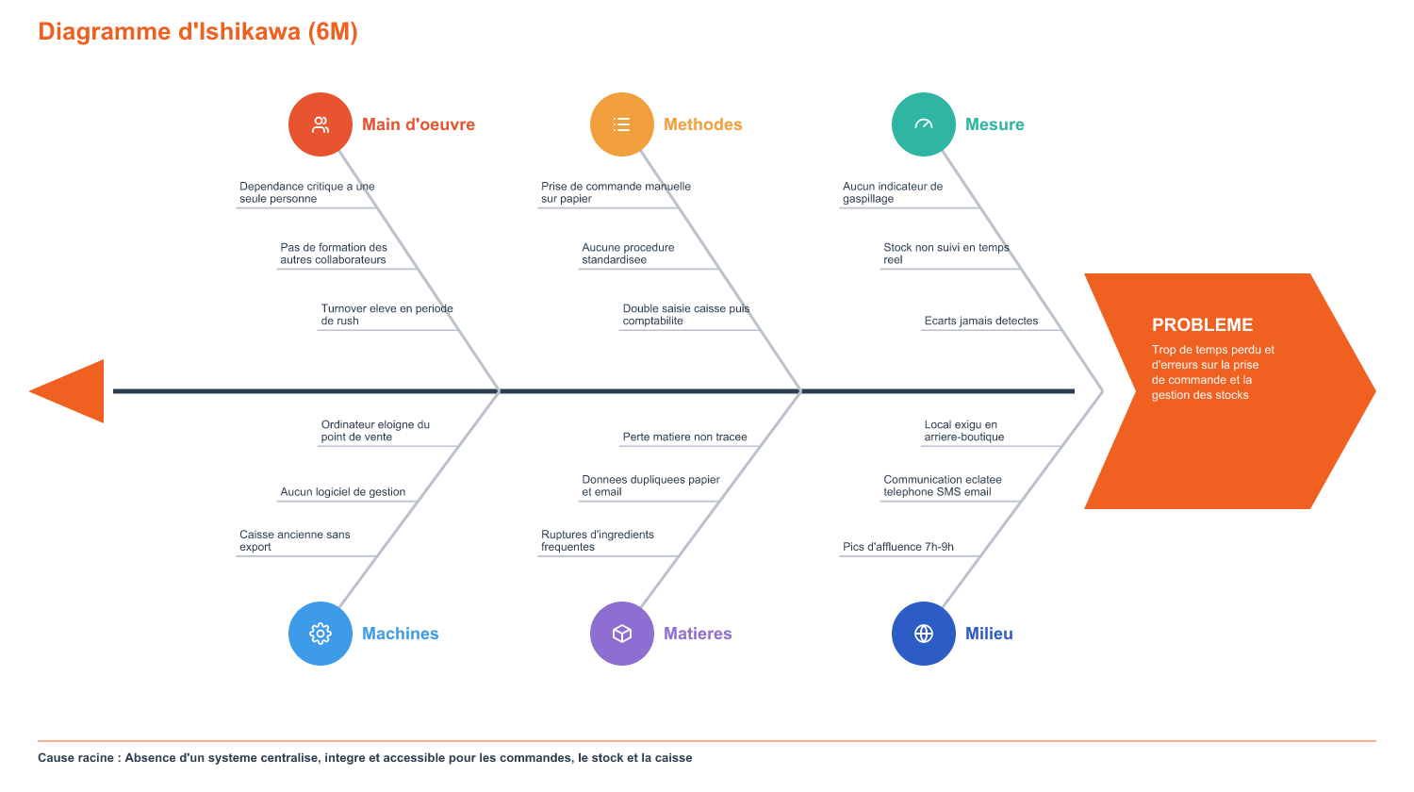
🐟 Analyse des causes — Ishikawa 6M
EmbraceIA · Cahier des charges
Boulangerie (exemple illustratif) · 2

Slide 4
👤 Ishikawa — Main d'œuvre
Main d'œuvre
▸ Dependance critique a une seule personne
▸ Pas de formation des autres collaborateurs
▸ Turnover eleve en periode de rush
EmbraceIA · Cahier des charges
Boulangerie (exemple illustratif) · 3

Slide 5
📋 Ishikawa — Méthodes
Méthodes
▸ Prise de commande manuelle sur papier
▸ Aucune procedure standardisee
▸ Double saisie caisse puis comptabilite
EmbraceIA · Cahier des charges
Boulangerie (exemple illustratif) · 4

Slide 6
📊 Ishikawa — Mesure
Mesure
▸ Aucun indicateur de gaspillage
▸ Stock non suivi en temps reel
▸ Ecarts jamais detectes
EmbraceIA · Cahier des charges
Boulangerie (exemple illustratif) · 5

Slide 7
⚙️ Ishikawa — Machines
Machines
▸ Caisse ancienne sans export
▸ Aucun logiciel de gestion
▸ Ordinateur eloigne du point de vente
EmbraceIA · Cahier des charges
Boulangerie (exemple illustratif) · 6

Slide 8
📦 Ishikawa — Matières
Matières
▸ Ruptures d'ingredients frequentes
▸ Donnees dupliquees papier et email
▸ Perte matiere non tracee
EmbraceIA · Cahier des charges
Boulangerie (exemple illustratif) · 7

Slide 9
🌐 Ishikawa — Milieu
Milieu
▸ Pics d'affluence 7h-9h
▸ Communication eclatee telephone SMS email
▸ Local exigu en arriere-boutique
EmbraceIA · Cahier des charges
Boulangerie (exemple illustratif) · 8

Slide 10
🔎 A3 — Boîte 4 · Causes racines
Cause racine principale
Absence d'un systeme centralise, integre et accessible pour les commandes, le stock et la caisse
Causes racines identifiées
▸ L'absence d'un systeme centralise et accessible
▸ des outils fragmentes (papier, messagerie, caisse isolee)
▸ une dependance a une seule personne
▸ l'absence totale d'indicateurs
▸ une infrastructure physique inadaptee
▸ une culture peu digitalisee
EmbraceIA · Cahier des charges
Boulangerie (exemple illustratif) · 9

Slide 11
🧭 État actuel — matrice de maturité (reView)
Competences
Une seule personne maitrise la reception : tout s'arrete en son absence.
Faible
Outils
Papier et messagerie : aucune donnee exploitable pour piloter.
Faible
Standardisation
Les etapes existent mais varient selon la personne.
Moyen
Mesure
Aucun indicateur : les ecarts ne sont jamais detectes.
Faible
Culture d'amelioration
Equipe volontaire mais peu a l'aise avec le numerique.
Moyen
EmbraceIA · Cahier des charges
Boulangerie (exemple illustratif) · 10

Slide 12
🔗 SIPOC — cadrage du processus
Suppliers
Inputs
Process
Outputs
Customers
▸ Fournisseurs matieres premieres
▸ Transporteurs
▸ Bons de livraison
▸ Commandes clients
▸ Factures
▸ Reception
▸ Controle des quantites
▸ Saisie
▸ Rangement
▸ Rapprochement comptable
▸ Stock a jour
▸ Ecarts signales
▸ Ecritures comptables
▸ Vendeuses
▸ Comptabilite
▸ Dirigeant
EmbraceIA · Cahier des charges
Boulangerie (exemple illustratif) · 11

Slide 13
🏭 Chaîne de valeur — flux & goulot
Reception livraison
›
Attente validation
›
Controle quantites
›
Saisie papier
›
Retranscription email
›
Rangement
Valeur ajoutée
Non-valeur nécessaire
Gaspillage
Goulot d'étranglement
La saisie papier puis sa retranscription par email : deux manipulations pour la meme information, dependantes d'une seule personne.
Délai vs temps utile
Environ 3 h entre l'arrivee du camion et le stock a jour, dont seulement 35 minutes de travail reellement utile.
EmbraceIA · Cahier des charges
Boulangerie (exemple illustratif) · 12

Slide 14
📋 Contexte & périmètre
Contexte
Périmètre fonctionnel
Boulangerie artisanale 6 sites. Objectif : centraliser commandes, stock et caisse, avec un agent IA d'assistance a la saisie et a la prevision des besoins.
Application web et mobile multi-sites : reception des livraisons, suivi de stock temps reel, export comptable, tableau de bord dirigeant, agent IA de prevision.
EmbraceIA · Cahier des charges
Boulangerie (exemple illustratif) · 13

Slide 15
⚙️ Tâches à automatiser
▸ Saisie et centralisation des commandes clients — quotidienne · priorité haute
▸ Reception des livraisons et rapprochement des bons — quotidienne · priorité haute
▸ Suivi de stock et alertes de rupture — temps reel · priorité haute
▸ Prevision des besoins par site — hebdomadaire · priorité moyenne
▸ Export comptable de la caisse — mensuelle · priorité moyenne
EmbraceIA · Cahier des charges
Boulangerie (exemple illustratif) · 14

Slide 16
🤖 Cas d'usage agent IA
▸ Reception livraison : L'agent lit le bon de livraison, rapproche les quantites commandees et signale les ecarts
▸ Prise de commande : L'agent propose les quantites habituelles par client et detecte les anomalies
▸ Prevision de production : L'agent anticipe les besoins selon l'historique et la saisonnalite
EmbraceIA · Cahier des charges
Boulangerie (exemple illustratif) · 15

Slide 17
🤖 Automatisabilité des tâches
Volume →
Reception et rapprochemen…
Quick wins
Mode recommandé
Saisie des commandes clie…
Automatisable
élevé
Suivi de stock et alertes
Assisté par IA
Humain dans la boucle
Prevision des besoins
Disponibilité des données
L'historique de ventes existe mais reste disperse entre la caisse et le papier. Une consolidation est necessaire avant d'entrainer les previsions. Les donnees fournisseurs sont exploitables en l'etat.
Par où commencer
Commencer par la saisie des commandes et le suivi de stock : fort volume, tres standardises, regles claires. Gain immediat et risque faible.
moyen
Relation client sensible
Export comptable
faible
Standardisation →
faible
moyenne
elevee
EmbraceIA · Cahier des charges
Boulangerie (exemple illustratif) · 16

Slide 18
👥 Points de vue par rôle
Dirigeant
Veut de la visibilite temps reel sur les 6 sites et une reduction du gaspillage.
Responsable production
Veut des previsions fiables pour ajuster les fournees et limiter les invendus.
Vendeuse
Veut un outil simple
▸ ecran tactile clair
▸ recherche client instantanee
▸ plus de ressaisie comptable.
EmbraceIA · Cahier des charges
Boulangerie (exemple illustratif) · 17

Slide 19
🗄️ Données & intégrations
Donnees : catalogue produits, historique des commandes, stock, ventes caisse. Integrations : logiciel de caisse (export CSV), comptabilite, fournisseurs.
EmbraceIA · Cahier des charges
Boulangerie (exemple illustratif) · 18

Slide 20
🛡️ Contraintes & risques
Contraintes
Risques
▸ formation du personnel indispensable
▸ fonctionnement sans latence en heures de pointe
▸ RGPD sur les donnees clients
▸ budget PME limite.
▸ resistance au changement
▸ dependance a la connexion internet en boutique
▸ adoption partielle par les equipes
EmbraceIA · Cahier des charges
Boulangerie (exemple illustratif) · 19

Slide 21
🗺️ Priorisation & roadmap
Semaines
S1
S2
S3
S4
S5
S6
S7
S8
S9
S10
S11
S12
Phase 1
▸ application mobile de reception des livraisons
▸ base de donnees centralisee des commandes
▸ formation de l'equipe
S1-4
Phase 2
▸ suivi de stock temps reel
▸ alertes de rupture
▸ integration avec la caisse
S5-9
Phase 3
▸ agent IA de prevision
▸ tableau de bord dirigeant
▸ export comptable automatique
S10-12
Séquencement indicatif — à affiner avec les parties prenantes
EmbraceIA · Cahier des charges
Boulangerie (exemple illustratif) · 20

Slide 22
✅ Critères de succès
▸ Temps de saisie divise par 3
▸ zero double saisie
▸ alertes de rupture fonctionnelles sur les 6 sites
▸ export comptable valide par l'expert-comptable
EmbraceIA · Cahier des charges
Boulangerie (exemple illustratif) · 21

Slide 23
📊 Tableau de bord de suivi — proposition
-70%
0
-45%
95%
Temps de saisie par commande
Taux de double saisie
Ruptures d'ingredients
Adoption par les equipes
Indicateurs issus des critères de succès du projet ; graphiques illustratifs à brancher sur vos données.
EmbraceIA · Cahier des charges
Boulangerie (exemple illustratif) · 22

Slide 24
🚀 Prochaines étapes
Pour transformer ce cadrage en résultats :
Valider ce cahier des charges avec les parties prenantes
Prioriser le lot 1 (quick wins à fort impact)
Lancer un POC sur le cas d'usage prioritaire (agent IA / automatisation)
Planifier le déploiement et la conduite du changement
Mesurer les gains via les critères de succès définis
EmbraceIA — Excellence opérationnelle & IA · www.embraceIA.com
EmbraceIA · Cahier des charges
Boulangerie (exemple illustratif) · 23

